Slide 1
Static Timing
Analysis
陳俊彥 楊雋閎 朱宇融

Slide 2
程式流程

Slide 3
Pre-process
parse_ckt(char*)：讀進電路檔
netlisting：連接電路，存每一個gate的fanin和fanout
levelization：算好每一個gate個delay，用於最後刪掉超過slack constraint的path

Slide 4
Find true path
true_path(bool)：用於給input全部都是0和全部都是1兩種情況，從input到output依序存好每一個gate的true path fanin
find_true_path()：利用存好的true path fanin找出所有true path並存於outlist中

Slide 5
Find true path(Cont’d)
other_path(vector<int> &s)：給input所有情況扣除全部1和全部0 ，從input到output依序存好每一個gate的true path fanin
find_other_path()：利用存好的true path fanin找出所有true path並存於outlist中，此步驟須扣除重複的true path
dump(char* )：輸出true_path_set

Slide 6
改進目標
1.在生成true path時，只找出符合slack constraint的true path，不用到最後才刪掉不符合slack constraint的true path
2.我們發現在true path中rise/fall經過每一級都會交換，說不定可以用這個特性來減少input的可能性

Slide 7
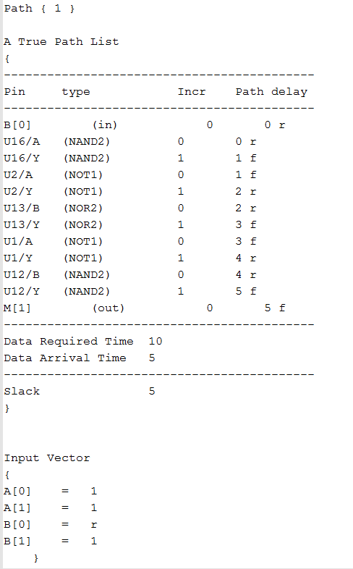
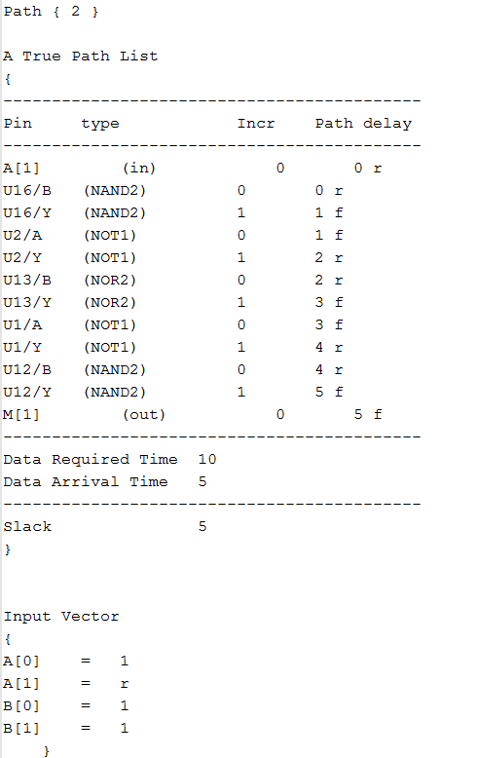
Testcase(example)
：16 true path

Slide 8
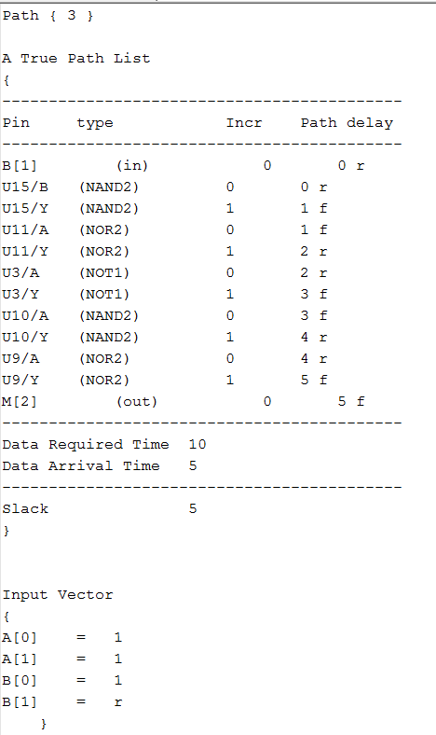
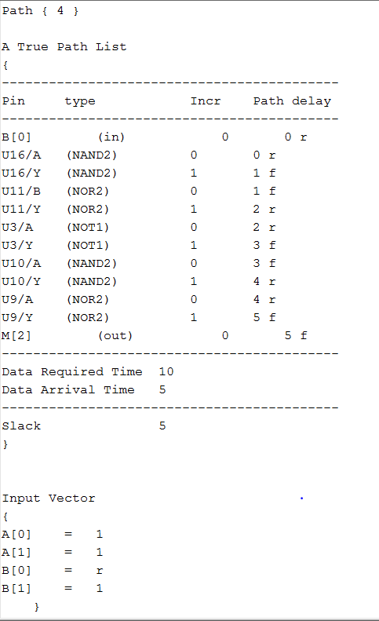

Slide 9
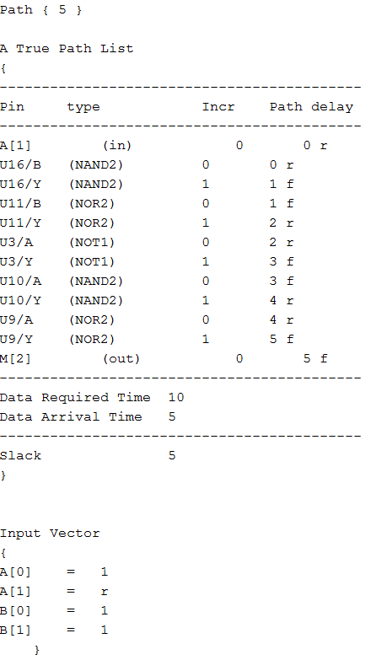
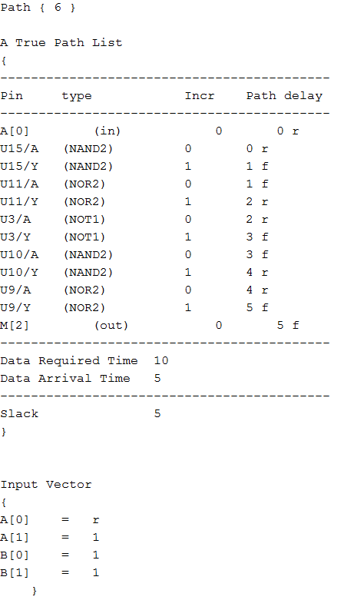

Slide 10
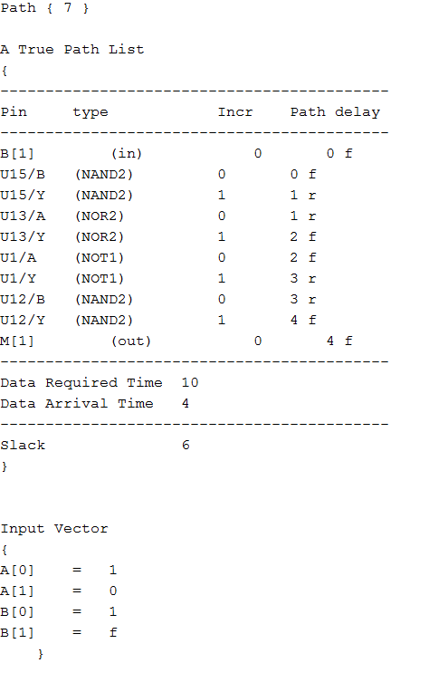
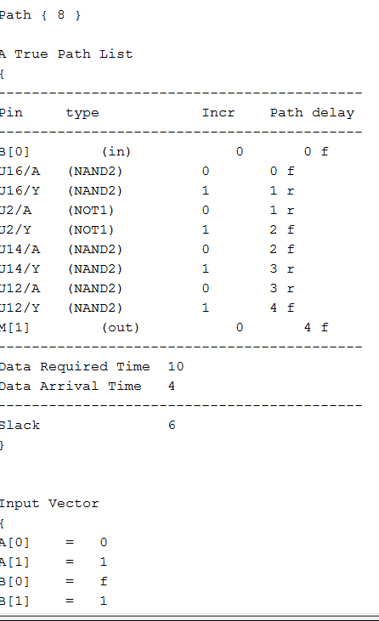

Slide 11
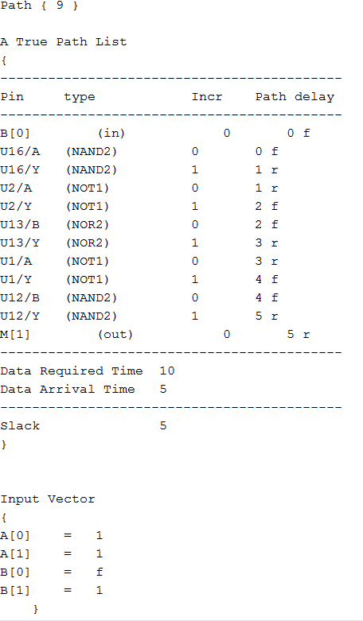
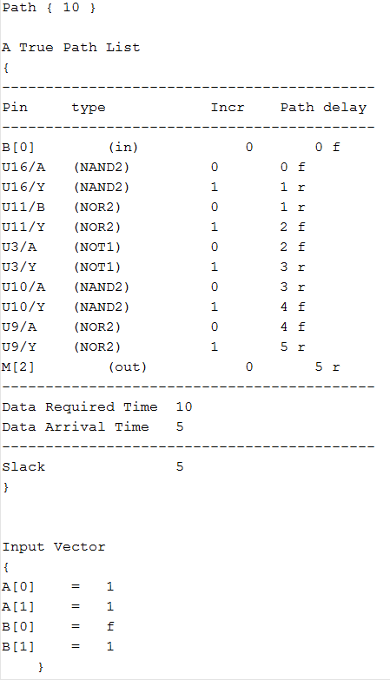

Slide 12
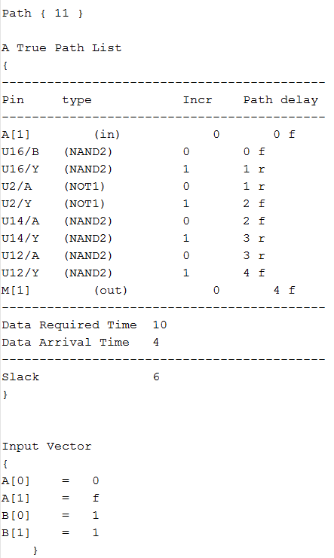
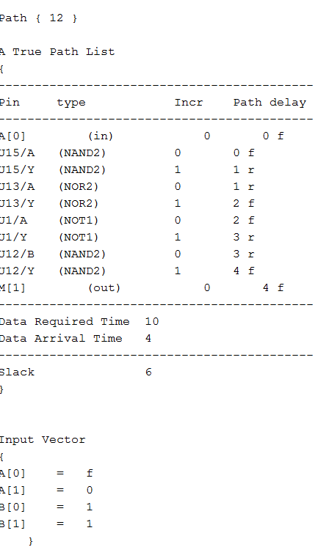

Slide 13
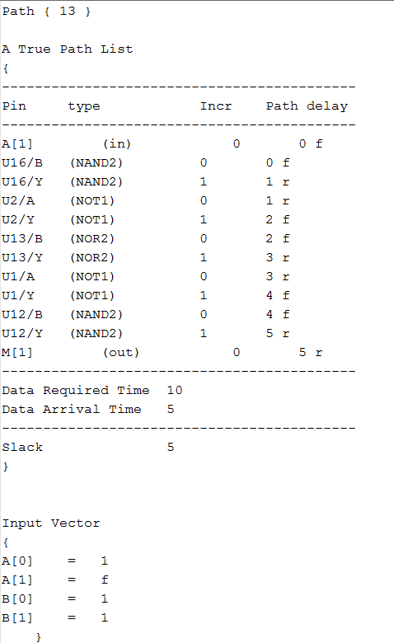
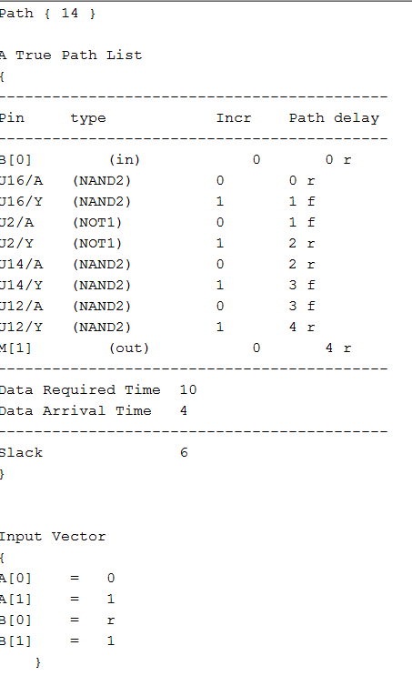

Slide 14
